Slide 1
Bahasa Pemrograman (Pemrograman Visual)
#6
Pemrograman Visual dengan Java Swing #2
(jTextArea, jTextPane)

Slide 2
Tujuan Pertemuan
Memahami pembuatan program java visual sederhana dengan swing:
  jTextArea
  jTextPane
  jEditorPane

Slide 3
jTextArea
  Properties jTextArea yang biasa diisi:
    variable Name
      Biasa dipakai untuk pemanggilan pada kode program
    columns
      Untuk jumlah kolom yang menentukan lebar Text Area
    rows
      Untuk jumlah baris yang menentukan tinggi Text Area
    toolTipText
      Untuk menampilkan teks tooltip

Slide 4
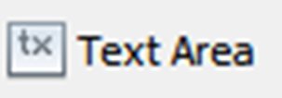
jTextArea
  Method jTextArea yang biasa digunakan:
    getText()
      Digunakan untuk mendapatkan teks yang ada pada Text Area.
    setText( )
      Digunakan untuk mengganti isi teks yang ada pada Text Area.
    append( )
      Digunakan untuk menambahkan isi teks yang ada pada Text Area.

Slide 5
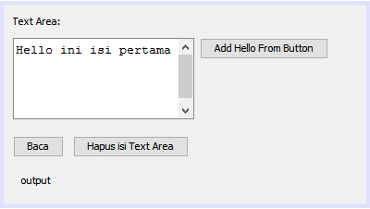
jTextArea – Contoh Penggunaan
Variabel Name: taIsiFile
Columns: 20
Rows: 5
Variabel Name: btnTambahTeks
Variabel Name: btnHapus
Variabel Name: btnBacaIsiTextArea
private void btnTambahTeksActionPerformed(java.awt.event.ActionEvent evt) {
taIsiFile.append("\nHello dari button");
}
private void btnBacaIsiTextAreaActionPerformed(java.awt.event.ActionEvent evt) {
lblOutput.setText(taIsiFile.getText());
}
private void btnHapusActionPerformed(java.awt.event.ActionEvent evt) {
taIsiFile.setText(" ");
}
Notes:
LatihanFrame3.java

Slide 6
jTextPane
  Properties jTextArea yang biasa diisi:
    variable Name
      Biasa dipakai untuk pemanggilan pada kode program
    editable
      Untuk menentukan apakah isi TextPane bisa di-edit atau tidak.
    contentType
      Untuk menentukan tipe dari isi TextPane (biasanya: text/plain atau text/html)
    toolTipText
      Untuk menampilkan teks tooltip

Slide 7
jTextPane
  Method jTextArea yang biasa digunakan:
    setPage()
      Digunakan menentukan sumber content dari TextPane (bisa dari file atau url).
    getText()
      Digunakan untuk mendapatkan teks yang ada pada Text Area.
    setText( )
      Digunakan untuk mengganti isi teks yang ada pada Text Area.
    append( )
      Digunakan untuk menambahkan isi teks yang ada pada Text Area.

Slide 8
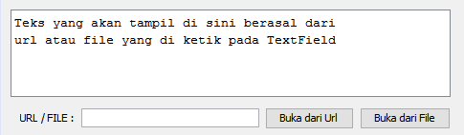
jTextPane – Contoh Penggunaan
Variabel Name: tpIsiUrl
contentType: text/plain
editable: false
Variabel Name: btnBukaFile
Variabel Name: txtUrlFile
Variabel Name: btnBukaUrl
private void btnBukaUrlActionPerformed(java.awt.event.ActionEvent evt) { try {
tpIsiUrl.setPage(txtUrlFile.getText());
} catch (IOException ex) {
Logger.getLogger( LatihanFrame_jTextPane.class.getName()).log( Level.SEVERE, null, ex);
}
}
private void btnBukaFileActionPerformed(java.awt.event.ActionEvent evt) {
try {
tpIsiFile.setPage(getClass().getResource(txtUrlFile.getText()));
} catch (IOException ex) {
Logger.getLogger( LatihanFrame_jTextPane.class.getName()).log( Level.SEVERE, null, ex);
}
}

Slide 9
jEditorPane
jEditorPane merupakan parent (class induk) dari JTextPane, semua fitur jEditorPane dimiliki oleh jTextPane.
Penggunaan jEditorPane sama dengan penggunaan yang sudah dijelaskan pada jTextPane terdahulu.

Slide 10
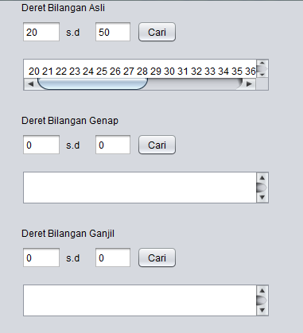
Latihan
Buatlah form mencari Deret
=====================================
JText Area
Bersihkan nilai jTextArea terlebih dahulu untuk
menghapus
nilai sebelumnya (jika sudah pernah dijalankan )
Gunakan if untuk menentukan nilai tertinggi dan
terendah
Gunakan loop for ()
Gunakan method append untuk mengisi nilai
Pada JTextArea
jTextArea1.append(String.valueOf(i) + " ");

Slide 11
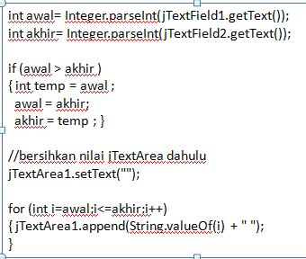
Latihan
Buatlah form mencari Deret
====================================

Slide 12
Terima Kasih
“The More You Share,
The More You Get”

